Slide 1



Slide 2

Accueil
Compétences
Portefolio
Contact
CV
Paul Valy
Développeur Web Full Stack
Anciennement Ingénieur Mécanique dans l’automobile, je cherche aujourd'hui à me reconvertir en Développeur Web Full Stack suite à une formation en autodidacte.
Animé par les challenges technologiques, j'aime me plonger dans des environnements complexes afin d'en résoudre toutes les facettes.
Motivé, persévérant et avide d'en découvrir toujours plus, je saurais rapidement m'adapter à votre structure.

Slide 3











Accueil
Compétences
Portefolio
Contact
CV
Compétences
Front End
Back End
Langages
Outils utilisés

Slide 4
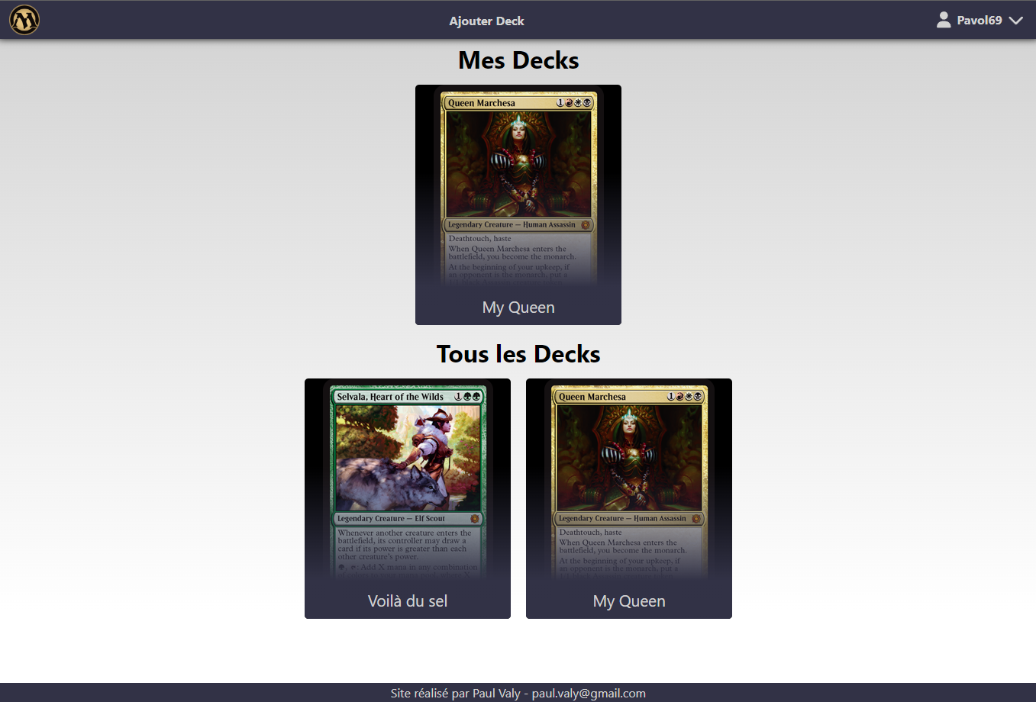
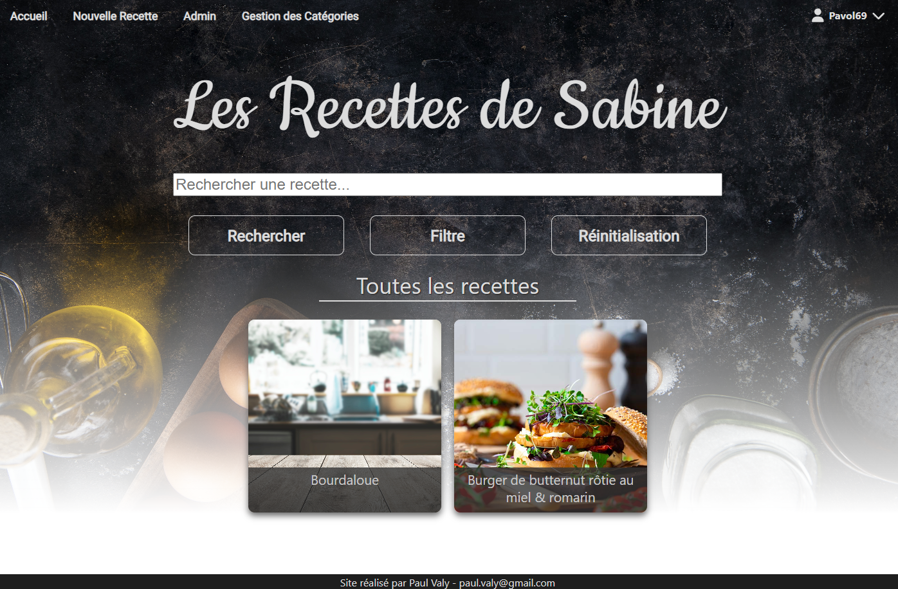
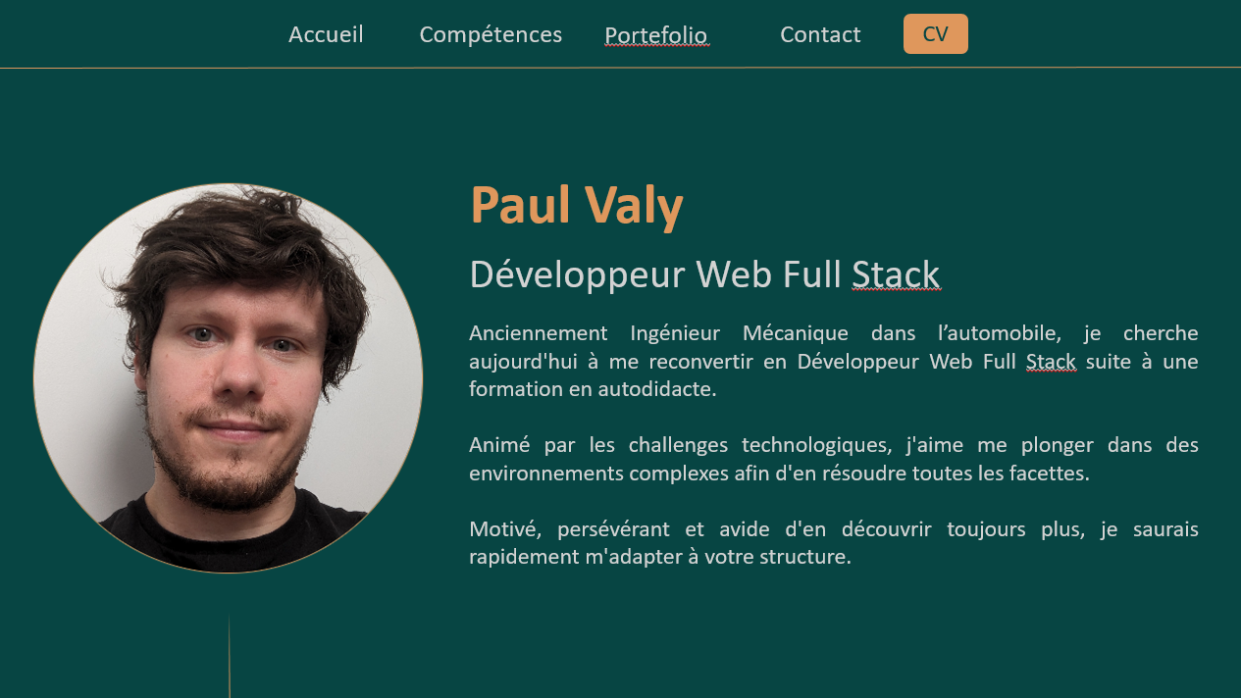
Accueil
Compétences
Portefolio
Contact
CV
Projets

Slide 5
Accueil
Compétences
Portefolio
Contact
CV
Expériences

Slide 6
Compétences
Front End
Back End
Langages
Outils utilisés

Slide 7
Accueil
Compétences
Portefolio
Contact
CV
Projets

Slide 8
Compétences
Front End
Back End
Langages
Outils utilisés

